Slide 1
Web Application Architecture, HTTP protocol, REST
by Rostyslav Synenko

Slide 2
Web Application Architecture
Definition
Models
Types
Notes:
Інтернет вже не є зі статичними сайтами і довгою загрузкою контенту. З часом Інтернет змінився на активну взаємодію з користувачами, а також на розширену функціональність за допомогою візуально приємних та потужних веб-додатків.
Веб-додаток - це як звичайний комп'ютерний додаток, за винятком того, що він працює через Інтернет. Оскільки в Інтернеті сьогодні є всі, більшість розробників прагнуть скористатися веб-додатками та залучити якомога більше користувачів за допомогою красивого вигляду і потужного функціоналу.
Перш ніж братися за проект розробки веб-додатків, важливо вибрати тип архітектури веб-додатків, а також модель компонентів веб-додатків. Правильний вибір важливий для успіху веб-програми.
Ми обговоримо, як працює архітектура веб-додатків, його компоненти, моделі, типи. Але перш за все, почнемо з визначення архітектури веб-додатків.

Slide 3
Web Application Architecture Definition describes the interactions between applications, databases, and middleware systems on the web. It ensures that multiple applications work simultaneously.
Notes:
Як тільки користувач натискає кнопку переходу після введення URL-адреси в адресному рядку веб-браузера, він запитує саме цю веб-адресу. Сервер надсилає файли в браузер як відповідь на зроблений запит. Потім браузер виконує ці файли, щоб показати потрібну сторінку.
Нарешті, користувач може взаємодіяти з веб-сайтом. Найважливіше, що тут слід зауважити, - це розбір коду веб-браузером.

Slide 4
How Web Application Architecture Works With any typical web application, there are two different codes (sub-programs) running side-by-side. These are: Client-side Code - The code that is in the browser and responds to some user input Server-side Code - The code that is on the server and responds to the HTTP requests

Slide 5
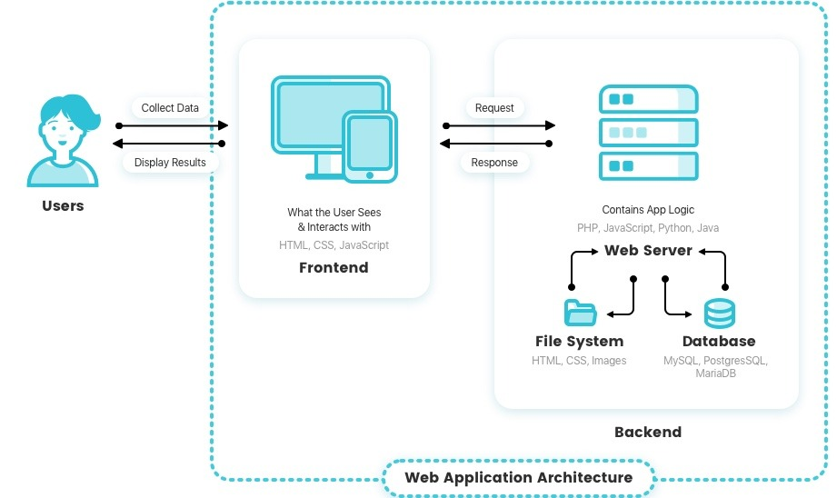

Slide 6
When writing an app, it is up to the web developer to decide what the code on the server should do in relation to what the code on the browser should do. With server-side code, languages include: - Ruby on Rails - PHP - C# - Java - Python - Javascript

Slide 7
In fact, any code that can respond to HTTP requests has the capability to run on a server. Here are a few other attributes of server-side code: - Is never seen by the user (except within a rare malfunction) - Stores data such as user profiles, tweets, pages, etc… - Creates the page the user requested

Slide 8
With client-side code, languages used include: - CSS - Javascript - HTML These are then parsed by the user’s browser. Moreover, client-side code can be seen and edited by the user. Plus, it has to communicate only through HTTP requests and cannot read files off of a server directly. Furthermore, it reacts to user input.

Slide 9
Web Application Components When we say web application components, we can mean any of the following: - UI/UX Web Application Components - Structural Components - Client Component - Server Component

Slide 10
UI/UX Web Application Components This includes activity logs, dashboards, notifications, settings, statistics, etc. These components have nothing to do with the operation of a web application architecture. Instead, they are part of the interface layout plan of a web app.

Slide 11
Structural Components The two major structural components of a web app are client and server sides.

Slide 12
Client Component The client component is developed in CSS, HTML, and JS. As it exists within the user’s web browser, there is no need for operating system or device-related adjustments. The client component is a representation of a web application’s functionality that the end-user interacts with.

Slide 13
Server Component The server component can be build using one or a combination of several programming languages and frameworks, including Java, .Net, NodeJS, PHP, Python, and Ruby on Rails. The server component has at least two parts; app logic and database. The former is the main control center of the web application while the latter is where all the persistent data is stored.

Slide 14
Models of Web Application Components Depending on the total number of servers and databases used for a web application, the model of a web app is decided. It can be any of the following three: - One Web Server, One Database - Multiple Web Servers, One Database (At a Machine Rather than the Web -server) - Multiple Web Server, Multiple Databases

Slide 15
One Web Server, One Database Such a model uses a single server as well as a single database. A web app builds on such a model will go down as soon as the server goes down. One web server, one database web application component model is not typically used for real web applications. It is mostly used for running test projects as well as with the intent of learning and understanding the fundamentals of the web application.
Notes:
Це найпростіша і найменш надійна модель компонентів веб-додатків.

Slide 16
Multiple Web Servers, One Database (At a Machine Rather than the Web server) At least 2 web servers are required for this web application component model. This is all for avoiding failure. Even when one of the web servers goes down, the other one will take charge.
Notes:
Ідея такої моделі компонентів веб-додатків полягає в тому, що веб-сервер не зберігає жодних даних. Коли веб-сервер отримує інформацію від клієнта, він обробляє ту саму і записує її в базу даних, якою керує поза сервером. Це іноді також називають stateless архітектурою.
Усі зроблені запити будуть автоматично переадресовані на новий сервер, і веб-додаток продовжить виконання. Отже, надійність краща порівняно з одним сервером і базою даних. Однак якщо база даних вийде з ладу, веб-додаток також ляже.

Slide 17
Multiple Web Server, Multiple Databases There are two options for this type of model. Either to store identical data in all the employed databases or distribute it evenly among them. Not more than 2 databases are required typically for the former case, while for the latter case some data might become unavailable in the scenario of a database crash. DBMS normalization is used, however, in both scenarios.
Notes:
Це найбільш ефективна модель компонентів веб-додатків, оскільки ні веб-сервери, ні бази даних не мають жодної точки збою.
Для цього типу моделі є два варіанти. Або зберігати однакові дані у всіх зайнятих базах даних або розподіляти їх рівномірно між ними.

Slide 18
Types of Web Application Architecture A web application architecture is a pattern of interaction between various web application components. The type of web application architecture depends on how the application logic is distributed among the client and server sides. There are three primary types of web application architecture.

Slide 19
Single-Page Applications (SPAs) Instead of loading completely new pages from the server each time for a user action, single page web applications allows for a dynamic interaction by means of providing updated content to the current page. AJAX is the foundation for enabling page communications. Because single-page applications prevent interruptions in user experience, they, in a way, resemble traditional desktop applications.
Notes:
СПА розроблені таким чином, щоб вони робили запити на сервер за найнеобхіднішим контентом та інформаційними елементами. Це веде до як інтуїтивного, так і інтерактивного користувальницького досвіду.

Slide 20
Microservices These are small and lightweight services that execute a single functionality. The components making up an application build using the Microservices Architecture aren’t directly dependent on each other.
Notes:
Архітектура мікросервісів має ряд переваг, що дозволяє розробникам не тільки підвищити продуктивність, але й прискорити весь процес деплойменту.
Таким чином, їх не потрібно створювати за допомогою однієї мови програмування. Отже, розробники, що працюють з архітектурою мікросервісів, можуть вільно підібрати набір технологій. Це робить розробку програми простішою та швидшою.

Slide 21
Serverless Architectures In this type of web application architecture, an application developer consults a third-party cloud infrastructure services provider for outsourcing server as well as infrastructure management. The benefit of this approach is that it allows applications to execute the code logic without bothering with the infrastructure-related tasks.
Notes:
Serverless архітектура найкраща тоді, коли компанія-розробник не хоче керувати або підтримувати сервери, а також обладнання, для якого розробили веб-додаток.

Slide 22
Hypertext Transfer Protocol (HTTP) - an asymmetric request-response client-server protocol - a stateless protocol - permits negotiating of data type and representation, so as to allow systems to be built independently of the data being transferred
Notes:
HTTP - це протокол, що дозволяє отримувати різні ресурси, наприклад HTML-документи. Протокол HTTP лежить в основі обміну даними в Інтернеті. HTTP є протоколом клієнт-серверного взаємодії, що означає ініціювання запитів до сервера самим одержувачем, зазвичай веб-браузером (web-browser). Отриманий підсумковий документ буде (може) складатися з різних піддокументів, що є частиною підсумкового документа: наприклад, з окремо отриманого тексту, опису структури документа, зображень, відео-файлів, скриптів і багато чого іншого.
Поточний запит не знає, що було зроблено в попередніх запитах.

Slide 23
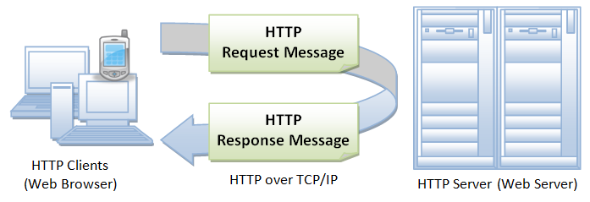
.
Notes:
Клієнти і сервери взаємодіють, обмінюючись поодинокими повідомленнями (а не потоком даних)

Slide 24
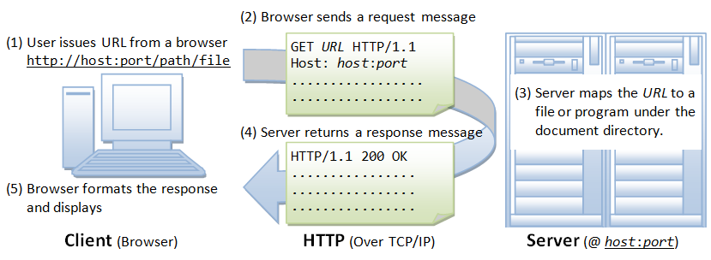
HTTP Steps

Slide 25
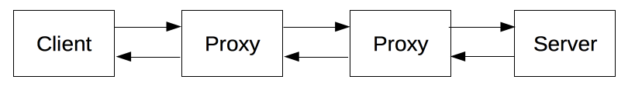
Components of HTTP-based systems Between the client and the server there are numerous entities, collectively called proxies, which perform different operations and act as gateways or caches, for example.
Notes:
Між браузером і серверами набагато більше різних пристроїв-посередників, які грають якусь роль в обробці запиту: маршрутизатори, модеми і так далі. Завдяки тому, що мережа є побудовано на основі системи рівнів (слоїв) взаємодії, ці посередники «сховані" на мережевому та транспортному рівнях, У цій системі рівнів HTTP займається найвищий верхнім рівнем, який називається "прикладним.

Slide 26
Client: the user-agent The user-agent is any tool that acts on the behalf of the user. This role is primarily performed by the Web browser; other possibilities are programs used by engineers and Web developers to debug their applications. The browser is always the entity initiating the request. It is never the server.
Notes:
Будь-який інструмент, який діє від імені користувача. Цю роль в першу чергу виконує веб-браузер; інші можливості - це програми, які використовуються інженерами та веб-розробниками для налагодження своїх програм.
Браузер - це завжди сутність, яка ініціює запит. Це ніколи не сервер.

Slide 27
The Web server On the opposite side of the communication channel, is the server, which serves the document as requested by the client. A server is not necessarily a single machine, but several server software instances can be hosted on the same machine. With HTTP/1.1 and the Host header, they may even share the same IP address.
Notes:
На протилежній стороні каналу зв'язку - сервер, який обслуговує документ за запитом клієнта.
Сервер не обов'язково є однією машиною, але кілька екземплярів серверного програмного забезпечення можуть розміщуватися на одній машині. З HTTP / 1.1 та заголовком хосту вони можуть навіть використовувати однакову IP-адресу.

Slide 28
Proxies Proxies may perform numerous functions: - caching (the cache can be public or private, like the browser cache) - filtering (like an antivirus scan or parental controls) - load balancing (to allow multiple servers to serve the different requests) - authentication (to control access to different resources) - logging (allowing the storage of historical information)
Notes:
Проксі можуть виконувати численні функції:
- кешування (кеш може бути загальними або приватним, наприклад кеш браузера)
- фільтрація (як антивірусне сканування чи батьківський контроль)
- балансування завантаження (щоб дозволити декілька серверів обслуговувати різні запити)
- аутентифікація (для контролю доступу до різних ресурсів)
- ведення журналу (що дозволяє зберігати історичну інформацію)

Slide 29
Basic aspects of HTTP - simple - extensible - stateless, but not sessionless
Notes:
Повідомлення HTTP можуть бути прочитані та зрозуміти людям, що забезпечує простіше тестування для розробників та зменшення складності для новачків.
Введені в HTTP / 1.0, заголовки HTTP полегшують розширення та експерименти з цим протоколом. Нова функціональність може бути запроваджена навіть шляхом простої угоди між клієнтом та сервером про нову семантику заголовка.
Немає зв’язку між двома запитами, які послідовно здійснюються в одному і тому ж з'єднанні. Хоча ядро HTTP саме по собі без стану, куки HTTP дозволяють використовувати впорядковані сеанси. Використовуючи розширюваність заголовка, HTTP-куки додаються до робочого процесу, що дозволяє створювати сеанс у кожному запиті HTTP для обміну тим самим контекстом або тим самим станом.

Slide 30
HTTP flow 1. Open a TCP connection 2. Send an HTTP message 3. Read the response sent by the server 4. Close or reuse the connection for further requests
Notes:
Коли клієнт хоче спілкуватися з сервером, або з кінцевим сервером, або з проміжним проксі, він виконує наступні дії.
З'єднання TCP використовується для надсилання запиту або декількох і отримання відповіді. Клієнт може відкрити нове з'єднання, повторно використати наявне з'єднання або відкрити кілька підключень TCP до серверів.

Slide 31
HTTP Messages There are two types of HTTP messages, requests and responses, each with its own format.

Slide 32
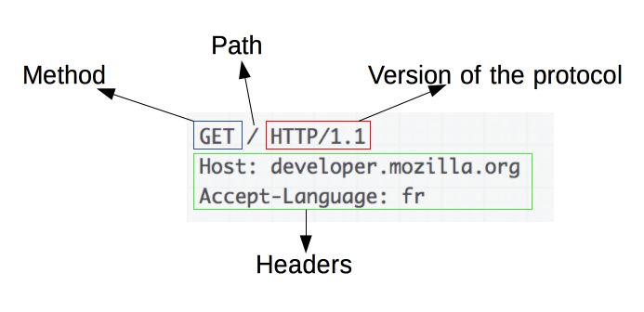
Requests
Notes:
Метод HTTP, як правило, дієслово типу GET, POST або іменник типу OPTIONS або HEAD, який визначає операцію, яку хоче виконати клієнт. Зазвичай клієнт хоче отримати ресурс (використовуючи GET) або розмістити значення форми HTML (використовуючи POST), хоча в інших випадках може знадобитися більше операцій.
Шлях ресурсу до отримання; URL-адреса ресурсу, позбавлена елементів, очевидних з контексту, наприклад, без протоколу (http: //), домену (тут, developer.mozilla.org) або порту TCP (тут, 80).
Версія протоколу HTTP.
Необов’язкові заголовки, які передають додаткову інформацію для серверів.
Або тіло для деяких методів, таких як POST, подібних до тих, що відповідають у відповідях, які містять надісланий ресурс.

Slide 33
Request methods GET HEAD POST PUT DELETE TRACE OPTIONS CONNECT PATCH
Notes:
GET - Використовується для запиту вмісту зазначеного ресурсу. Клієнт може передавати параметри виконання запиту в URI цільового ресурсу після символу «?»
Метод HEAD запитує відповідь, ідентичну відповіді на запит GET, але без тіла відповіді. Це корисно для отримання метаінформації, записаної у заголовках відповідей, без необхідності транспортувати весь вміст.
POST - Застосовується для передачі даних користувача заданому ресурсу.
Метод PUT вимагає, щоб вкладений об'єкт зберігався під наданим URI. Якщо URI посилається на вже існуючий ресурс, він змінюється; якщо URI не вказує на існуючий ресурс, сервер може створити ресурс за допомогою цього URI.
DELETE - Видаляє зазначений ресурс.
TRACE - повертає отриманий запит так, що клієнт може побачити, яку інформацію проміжні сервери додають або змінюють в запиті.
Метод OPTIONS повертає методи HTTP, які підтримує сервер для вказаної URL-адреси. Це можна використовувати для перевірки функціональності веб-сервера, запитуючи "*" замість конкретного ресурсу.
Метод CONNECT перетворює з'єднання запиту в прозорий TCP / IP тунель, як правило, для полегшення зв'язку, зашифрованого SSL (HTTPS), через незашифрований HTTP-проксі.
Метод PATCH застосовує часткові зміни до ресурсу

Slide 34
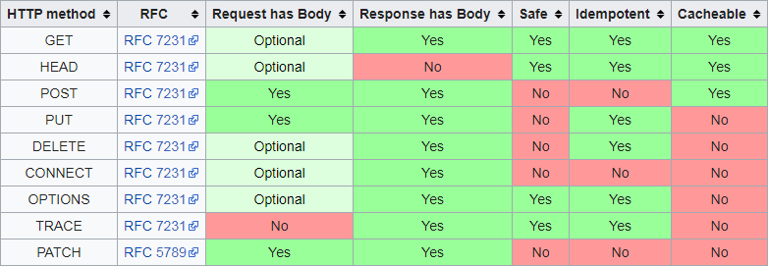
Summary Table

Slide 35
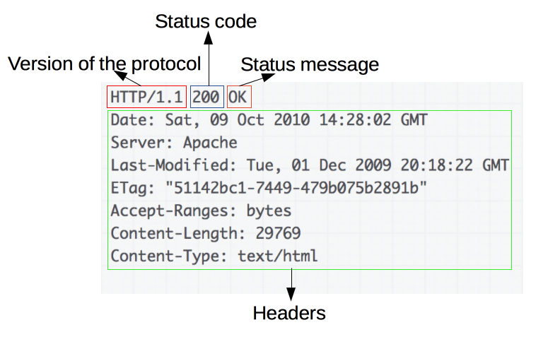
Responses
Notes:
Версія протоколу HTTP, яку вони дотримуються.
Код статусу, який вказує, чи був запит успішним, чи ні, і чому.
Повідомлення про статус, неналежний короткий опис коду статусу.
HTTP-заголовки, як і запити.
За бажанням - тіло, що містить видобутий ресурс.

Slide 36
Status Codes 1XX - Informational 2XX - Successful 3XX - Redirection 4XX - Client Error 5XX - Server Error
Notes:
Код стану є частиною першого рядка відповіді сервера. Він являє собою ціле число з трьох цифр. Перша цифра вказує на клас стану. За кодом відповіді зазвичай слід відокремлена пропуском пояснює фраза англійською мовою, яка роз'яснює людині причину саме такої відповіді.

Slide 37
APIs based on HTTP - XMLHttpRequest - Fetch

Slide 38
Representational State Transfer (REST) A software architectural style that defines a set of constraints to be used for creating Web services. Web services that conform to the REST architectural style, called RESTful Web services, provide interoperability between computer systems on the Internet. In a RESTful Web service, requests made to a resource's URI will elicit a response with a payload formatted in HTML, XML, JSON, or some other format.
Notes:
REST («передача репрезентативного стану») — підхід до архітектури мережевих протоколів, які забезпечують доступ до інформаційних ресурсів. Був описаний і популяризований 2000 року Роєм Філдінгом, одним із творців протоколу HTTP. В основі REST закладено принципи функціонування Всесвітньої павутини і, зокрема, можливості HTTP. Філдінг розробив REST паралельно з HTTP 1.1 базуючись на попередньому протоколі HTTP 1.0.
Дані повинні передаватися у вигляді невеликої кількості стандартних форматів (наприклад, HTML, XML, JSON)

Slide 39
Architectural constraints - Client-server architecture - Statelessness - Cacheability - Layered system - Code on demand (optional) - Uniform interface
Notes:
Шість керівних обмежень визначають систему RESTful. Ці обмеження обмежують способи, якими сервер може обробляти та відповідати на запити клієнтів, завдяки чому, діючи в рамках цих обмежень, система набуває бажаних нефункціональних властивостей, таких як продуктивність, масштабованість, простота, модифікованість, видимість, портативність та надійність. Якщо система порушує будь-який з необхідних обмежень, її не можна вважати RESTful.
Формальні обмеження REST такі:

Slide 40
Client-server architecture The principle behind the client-server constraints is the separation of concerns.
Notes:
Виокремлення проблем з користувальницьким інтерфейсом від проблем зберігання даних покращує портативність користувацьких інтерфейсів на кількох платформах. Він також покращує масштабованість, спрощуючи серверні компоненти. Мабуть, найбільш важливим для Мережі є те, що розділення дозволяє компонентам розвиватися незалежно.

Slide 41
Statelessness The client-server communication is constrained by no client context being stored on the server between requests.
Notes:
Кожен запит будь-якого клієнта містить всю інформацію, необхідну для обслуговування запиту, і стан сеансу зберігається у клієнта. Стан сеансу може бути перенесений сервером на інший сервіс, такий як база даних, щоб підтримувати стійкий стан протягом періоду і дозволяти аутентифікацію. Клієнт починає надсилати запити, коли готовий здійснити перехід до нового стану.

Slide 42
Cacheability Responses must, implicitly or explicitly, define themselves as either cacheable or non-cacheable to prevent clients from becoming stale or inappropriate data in response to further requests. Well-managed caching partially or completely eliminates some client-server interactions, further improving scalability and performance.
Notes:
Відповіді повинні, неявно або явно, визначати себе як кешовані або не кешовані, щоб унеможливити отримання клієнтами застарілих або невідповідних даних у відповідь на подальші запити. Добре керований кешування частково або повністю виключає деякі взаємодії клієнт-сервер, ще більше покращуючи масштабованість та продуктивність.

Slide 43
Layered system The layered system style allows an architecture to be composed of hierarchical layers by constraining component behavior such that each component cannot “see” beyond the immediate layer with which they are interacting.
Notes:
Кожен компонент потрапляє в якийсь шар, і спілкується лише з компонентами в шарі під ним або в шарі над ним. Обмежнення знання системи одним шаром зменшує складність компонентів.

Slide 44
Code on demand (optional) Servers can temporarily extend or customize the functionality of a client by transferring executable code: for example, compiled components such as Java applets, or client-side scripts such as JavaScript.
Notes:
Клієнти повинні дозволяти розширювати свою функціональність дозволяючи завантаження додаткового коду в формі аплетів чи скриптів. Це спрощує клієнти, дозволяючи не реалізовувати всі необхідні функції попередньо. Щоправда це необов'язкове обмеження, і якщо воно не дає переваг для конкретного застосування, то його не обов'язково реалізовувати.

Slide 45
Uniform interface The uniform interface constraint is fundamental to the design of any RESTful system. It simplifies and decouples the architecture, which enables each part to evolve independently.
Notes:
Наявність уніфікованого інтерфейсу є фундаментальним вимогою дизайну REST-сервісів. Уніфіковані інтерфейси дозволяють кожному з сервісів розвиватися незалежно.

Slide 46
Applied to Web services Web service APIs that adhere to the REST architectural constraints are called RESTful APIs. HTTP-based RESTful APIs are defined with the following aspects: - a base URI, such as http://api.example.com/collection/; - standard HTTP methods (e.g., GET, POST, PUT, PATCH and DELETE); - a media type that defines state transition data elements. The current representation tells the client how to compose requests for transitions to all the next available application states.
Notes:
API веб-служб, які дотримуються архітектурних обмежень REST, називаються RESTful API . RESTful API на основі HTTP визначаються такими аспектами:
базовий URI, наприклад http://api.example.com/collection/;
стандартні методи HTTP (наприклад, GET, POST, PUT, PATCH і DELETE);
тип, який визначає стан переходу даних елементів. Поточне представлення повідомляє клієнту, як складати запити на переходи до всіх наступних доступних станів додатку,

Slide 47
Links 1. https://hackr.io/blog/web-application-architecture-definition-models-types-and-more 2. https://developer.mozilla.org/en-US/docs/Web/HTTP 3. https://en.wikipedia.org/wiki/Hypertext_Transfer_Protocol 4. https://en.wikipedia.org/wiki/Representational_state_transfer

